Slide 2
CURTEA DE APEL CAHUL BUNELE PRACTICI IMPLEMENTATE DE CĂTRE CURTEA DE APEL CAHUL ÎN PROIECTUL “CONSOLIDAREA EFICIENȚEI JUSTIȚIEI ȘI SUPORT PENTRU PROFESIA DE AVOCAT ÎN REPUBLICA MOLDOVA”

Slide 3
CURTEA DE APEL CAHUL
OBIECTIVUL PROIECTULUI
IMPLEMENTAREA METODOLOGIEI ȘI A INSTRUMENTELOR ELABORATE DE CURTEA EUROPEANĂ PENTRU EFICIENȚA JUSTIȚIEI (CEPEJ) ÎN VEDEREA ÎMBUNĂTĂȚIRII GESTIONĂRII TIMPULUI JUDICIAR ȘI A CALITĂȚII JUSTIȚIEI CA SERVICIU PUBLIC ÎN ȘASE INSTANȚE PILOT DIN REPUBLICA MOLDOVA .
CURTEA DE APEL CAHUL FIIND UNA DIN CELE ȘASE INSTANȚE PILOT DESEMNATE PRIN HOTĂRÎREA CONSILIULUI SUPERIOR AL MAGISTRATURII NR. 371/16 DIN 19 MAI 2015, PENTRU IMPLEMENTAREA INSTRUMENTELOR CURȚII EUROPEI PENTRU EFICIENŢA JUSTIŢIEI ÎN CADRUL PROIECTULUI

Slide 4
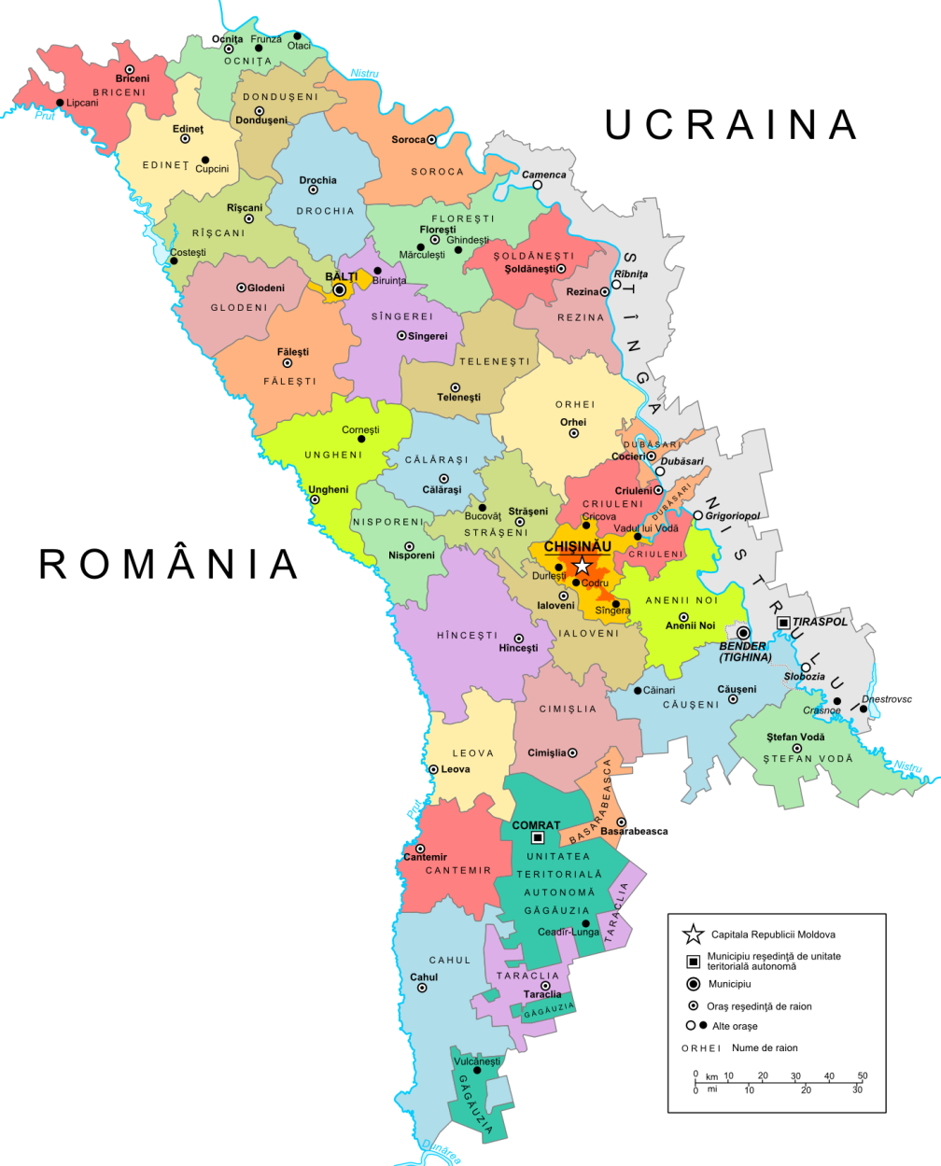
CURTEA DE APEL CAHUL
INSTANȚELE PILOT DIN MOLDOVA DIN CADRUL PROIECTULUI CEPEJ
Soroca
Denumirea instanței
Curtea Supremă de Justiție
Curtea de Apel Chișinău
Curtea de Apel Cahul
Judecătoria sect. Râșcani, mun. Chișinău
Judecătoria Soroca
Judecătoria Ialoveni
Chișinău
Ialoveni
Cahul

Slide 5
CURTEA DE APEL CAHUL
INSTRUMENTELE CURȚII EUROPENE PENTRU EFICIENȚA JUSTIȚIEI (CEPEJ)
REPREZINTĂ REZULTATUL ANALIZEI AMĂNUNȚITE A ACTIVITĂȚII SISTEMELOR JUDICIARE EUROPENE ȘI A SCHIMBURILOR DINTRE TOATE CELE 47 DE STATE MEMBRE.
SUNT STRÎNS LEGATE DE JURISPRUDENȚA CURȚII EUROPENE A DREPTURILOR OMULUI, DE STANDARDELE EUROPENE ALE JUSTIȚIEI ȘI TRADIȚIILE SISTEMELOR JUDICIARE EUROPENE.

Slide 6
CURTEA DE APEL CAHUL
ACȚIUNI ÎN CADRUL PROIECTULUI
ÎN CADRUL PROIECTULUI AU FOST PETRECUTE :
ATELIERE DE LUCRU;
VIZITE ÎN INSTANȚELE PILOT;
DISCUȚII CU JUDECĂTORII, PERSONALUL INSTANȚELOR;
SELECTATE DATE STATISTICE PENTRU ANALIZĂ;
ÎNTOCMIT RAPORTUL PRIVIND VIZITA EXPERȚILOR, RAPORTUL PRIVIND ÎNDRUMAREA INSTANȚELOR PENTRU CURȚILE DE APEL ȘI INSTANȚELE DE FOND IMPLICATE ÎN PROIECT, RAPORTUL FINAL.

Slide 7
CURTEA DE APEL CAHUL
COLECTAREA DATELOR
ÎN REZULTATUL ACTIVITĂȚILOR PETRECUTE AU FOST STABILITE MAI MULTE PUNCTE DE INTERES UNUL DIN CARE ÎMBUNĂTĂȚIREA PROCESULUI DE COLECTARE A DATELOR ȘI ANALIZĂ A STATISTICILOR JUDICIARE ȘI UTILIZAREA ACESTORA PENTRU ÎMBUNĂTĂȚIREA GENERALĂ A PERFORMANȚEI INSTANȚELOR PILOT.
ÎN CONDIȚIILE ÎN CARE EXPERȚII AU AVUT LA DISPOZIȚIE PENTRU ANALIZĂ PUȚINE INFORMAȚII PENTRU A PUTEA FACE O ANALIZĂ ASUPRA INDICATORILOR STATISTICI CHEIE CUM AR FI RAPORTUL PERSONAL/ JUDECĂTOR, PRODUCTIVITATEA JUDECĂTORILOR, RATA DE VARIAȚIE A STOCULUI DE CAUZE PENDINTE ȘI DURATA LICHIDĂRII STOCULUI DE CAUZE PENDINTE PENTRU PRINCIPALELE TIPURI DE CAUZE DAR ȘI PUȚINE RAPOARTE/DĂRI DE SEAMĂ EXTERNE CU PRIVIRE LA PERFORMANȚA INSTANȚEI, ASTFEL S-A AJUNS LA CONCLUZIA NECESITĂȚII ÎNTOCMIRII UNEI METODE DE ANALIZĂ STATISTICĂ

Slide 8
CURTEA DE APEL CAHUL
METODA DE ANALIZĂ STATISTICĂ RECOMANDATĂ
A PRESUPUS SELECTAREA ȘI PREZENTAREA DATELOR STATISTICE PENTRU PATRU ANII , REALIZATĂ ÎN TREI TABELE.
TABELUL NR.1 INFORMAȚII GENERALE CU PRIVIRE LA INSTANȚĂ (BUGETUL EXECUTAT EFECTIV ȘI RESURSELE UMANE ÎN ECHIVALENT NORMA ÎNTREAGĂ-JUDECĂTORI, ASISTENȚI JUDICIARI, PERSONAL)
TABELUL NR.2 INFORMAȚII PRIVIND VOLUMUL DE LUCRU PE CATEGORII DE CAUZE (NUMĂRUL DE CAUZE PENDINTE LA ÎNCEPUTUL PERIOADEI , CAUZE ÎNREGISTRATE ÎN CURSUL ANULUI, CAUZE SOLUȚIONATE ÎN CURSUL ANULUI, CAUZE PENDINTE LA 31 DECEMBRIE A ANULUI, HOTĂRÎRI CONTESTATE ÎN RECURS, HOTĂRÎRI ANULATE SAU MODIFICATE )
TABELUL NR.3 DURATA CAUZELOR PENDINTE

Slide 9
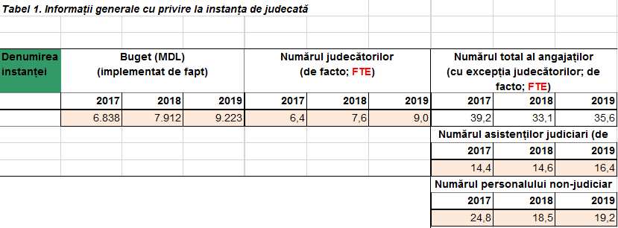
CURTEA DE APEL CAHUL
Bugetul executat efectiv și resursele umane în echivalent norma întreagă (ENI) - judecători, asistenți judiciari, personal numărul de luni activate împărțite la 12 luni ale anului ex.: 4/12=0,33 echivalentul normei întregi.

Slide 10
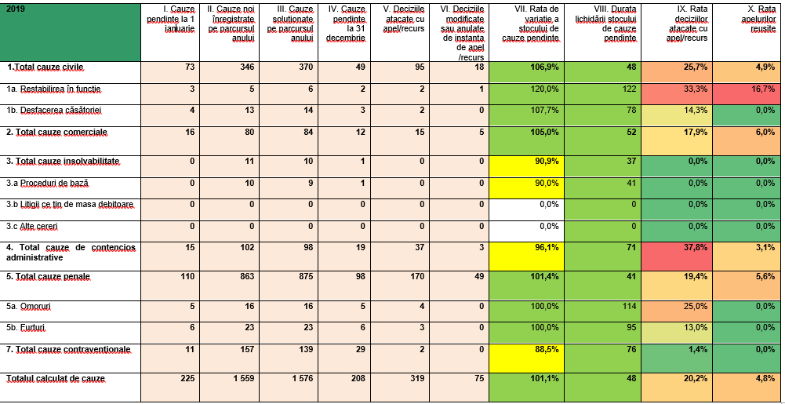
CURTEA DE APEL CAHUL
Tabelul nr.2 informații privind volumul de lucru pe categorii de cauze

Slide 11
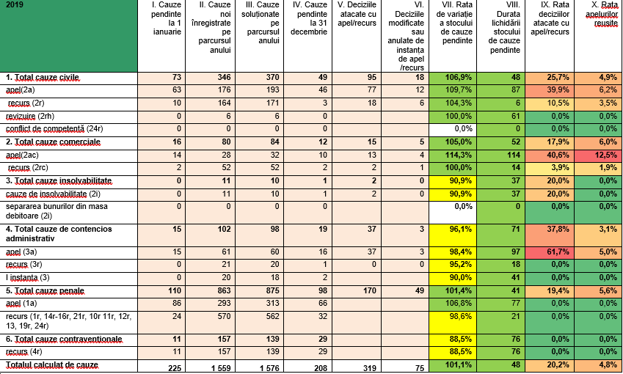
CURTEA DE APEL CAHUL
Tabelul nr.2 informații privind volumul de lucru pe categorii de cauze
Numărul de cauze pendinte la începutul perioadei 01.01.2018, cauze înregistrate în cursul anului, cauze soluționate
în cursul anului, cauze pendinte la 31 decembrie a anului 2019, hotărâri contestate în recurs, hotărîri anulate sau modificate

Slide 12
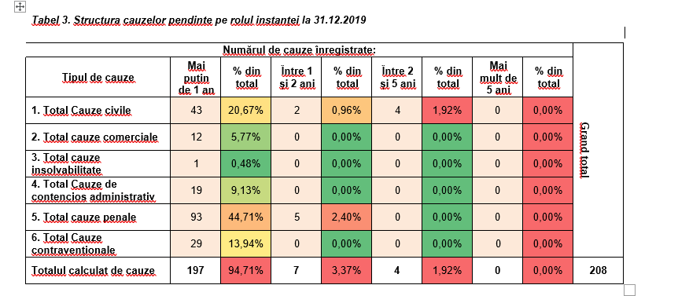
CURTEA DE APEL CAHUL

Slide 13
CURTEA DE APEL CAHUL
TABELUL NR.1 INFORMAȚII GENERALE CU PRIVIRE LA INSTANȚĂ;
TABELUL NR.2 INFORMAȚII PRIVIND VOLUMUL DE LUCRU PE CATEGORII DE CAUZE ;
TABELUL NR.3 DURATA CAUZELOR PENDINTE AU STAT LA BAZA GENERĂRII URMĂTORILOR
INDICATORI DE PERFORMANȚĂ:
RATA DE VARIAȚIE A STOCULUI DE CAUZE PENDINTE
DURATA LICHIDĂRII STOCULUI DE CAUZE PENDINTE
CAUZE PER JUDECĂTOR
CAUZE PER PERSONAL
PERSONALUL PER JUDECĂTOR
CHELTUIELI PER CAUZĂ
RATA RECURSURILOR

Slide 14
CURTEA DE APEL CAHUL
INDICATORUL DE PERFORMANȚĂ:
RATA DE VARIAȚIE A STOCULUI DE CAUZE PENDINTE ESTE RAPORTUL DINTRE CAUZELE NOI ÎNREGISTRATE ȘI CAUZELE SOLUȚIONATE.
ACEST INDICATOR REFLECTĂ MODUL ÎN CARE INSTANȚA ÎȘI GESTIONEAZĂ FLUXUL DE DOSARE.
ESTE UTILIZAT PENTRU CALCULAREA PROCENTULUI DOSARELOR SOLUȚIONATE DIN VOLUMUL DE MUNCĂ TOTAL AL UNUI JUDECĂTOR, INSTANȚE DE JUDECATĂ, SISTEM JUDECĂTORESC PE PARCURSUL UNEI PERIOADE DE REFERINȚĂ.
UN REZULTAT MAI MARE DE 100 % NE INDICĂ O TENDINȚĂ BUNĂ, DOSARE SOLUȚIONATE DIN CELE NOI ÎNREGISTRATE DAR ȘI DIN CELE RESTANȚĂ LA ÎNCEPUTUL PERIOADEI DE REFERINȚĂ.

Slide 15
RATA DE VARIAŢIE A STOCULUI DE CAUZE PENDINTE
RATA DE VARIAȚIE A STOCULUI DE CAUZE ÎN ANUL 2019 ESTE DE 101%.

Slide 16
CURTEA DE APEL CAHUL
INDICATORUL DE PERFORMANȚĂ
DURATA LICHIDĂRII STOCULUI DE CAUZE PENDINTE CEL MAI IMPORTANT ȘI SEMNIFICATIV INDICATOR PENTRU MĂSURAREA PERFORMANȚEI INSTANȚEI, OFERĂ POSIBILITATEA DETERMINĂRII NUMĂRULUI DE ZILE NECESARE PENTRU SOLUȚIONAREA CAUZEI.
SE PREZINTĂ PRIN NUMĂRUL DE CAUZE NESOLUȚIONATE LA SFÎRȘITUL PERIOADEI ÎMPĂRȚIT LA NUMĂRUL DE CAUZE SOLUȚIONATE ȘI ÎNMULȚIT LA 365 ZILE.
AFLĂM TIMPUL NECESAR PENTRU SOLUȚIONAREA UNOR CATEGORII DE CAUZE SAU CARE ESTE DURATA MEDIE A PROCEDURII.

Slide 17
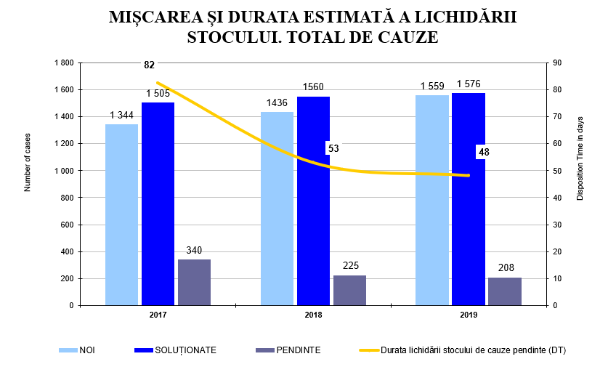
CURTEA DE APEL CAHUL

Slide 18
CURTEA DE APEL CAHUL
INDICATORI DE PERFORMANȚĂ
DURATA CAUZELOR PENDINTE OFERĂ UN ”REGISTRU AL RISCURILOR” PENTRU A NU FI ADMISĂ ÎNCĂLCAREA TERMENULUI REZONABIL ÎN INTERPRETAREA CEDO.
INDICATORUL INDICĂ CAUZELE PENDINTE AFLATE PE ROLUL INSTANȚEI.
ANALIZA ACESTOR DATE NE AJUTĂ SĂ IDENTIFICĂM ȘI SĂ ANALIZĂM MOTIVELE OBIECTIVE ŞI SUBIECTIVE CARE STAU LA BAZA CELOR MAI VECHI CAUZE AFLATE PE ROL.
ÎN ACELAȘ TIMP, URMEAZĂ A FI FORMULATE ŞI IMPLEMENTATE MĂSURILE ÎN VEDEREA PRIORITIZĂRII ŞI SOLUŢIONĂRII ACESTORA.

Slide 19
CURTEA DE APEL CAHUL

Slide 20
CURTEA DE APEL CAHUL
INDICATORUL DE PERFORMANȚĂ
PERSONALUL PER JUDECĂTOR NUMĂRUL DE ANGAJAȚI ȘI NUMĂRUL DE JUDECĂTORI ÎN INSTANȚĂ ÎN DECURSUL PERIOADEI DE RAPORTARE.
INDICATORUL OFERĂ INFORMAȚII CUM ESTE REALIZAT VOLUMUL DE LUCRU DE CĂTRE ANGAJAȚII INSTANȚEI.
EFICIENȚA UNEI INSTANȚE DEPINDE DE CALITATEA ȘI CANTITATEA RESURSELOR UMANE.
O REPARTIZARE CORESPUNZĂTOARE A PERSONALULUI JUDICIAR ȘI ADMINISTRATIV DETERMINA CREȘTEREA EFICIENȚEI ȘI A CALITĂȚII SERVICIILOR JUDICIARE SAU UN NUMĂR POTRIVIT DE PERSONAL JUDICIAR ŞI ADMINISTRATIV DUCE LA O EFICIENŢĂ MAI ÎNALTĂ A SERVICIILOR JUDICIARE.

Slide 21
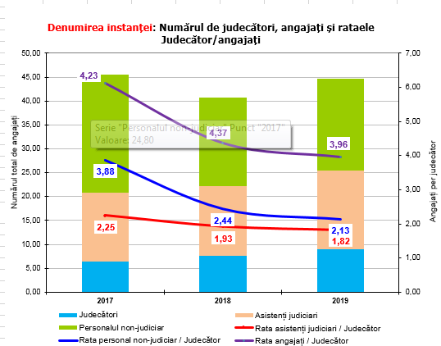
CURTEA DE APEL CAHUL
Ex.: Anul 2019 raportul angajați 35,6 judecători 9= 3,96
raportul angajații non judiciari 19,2 judecători 9 = 2,13
raportul asistenți judiciari/grefieri 16,4 judecători 9 = 1,82

Slide 22
CURTEA DE APEL CAHUL
INDICATOR DE PERFORMANȚĂ
CAUZE PER JUDECĂTOR NUMĂRUL DE CAUZE EXAMINATE DE UN JUDECĂTOR ÎN DECURSUL PERIOADEI DE RAPORTARE.
CAUZE PER PERSONAL/ANGAJAT NUMĂRUL DE PERSONAL DIN INSTANȚĂ ȘI CAUZELE SOLUȚIONATE ÎN DECURSUL PERIOADEI DE RAPORTARE. COSTUL PE CAUZĂ CREAZĂ O LEGĂTURĂ DIRECTĂ ÎNTRE COSTURILE REALIZATE ȘI REZULTATUL OBȚINUT., TOTODATĂ EVALUEAZĂ CÎT DE RENTABILE SUNT TEHNOLOGIILE NOI, INSTRUIRILE ETC.
CHELTUIELI PER CAUZĂ NE INDICĂ COSTUL MEDIU AL UNUI SINGUR DOSAR.
COSTUL PE CAUZĂ CREAZĂ O LEGĂTURĂ DIRECTĂ ÎNTRE COSTURILE REALIZATE ȘI REZULTATUL OBȚINUT MAI EVALUEAZĂ ȘI CÎT DE RENTABILE
SUNT TEHNOLOGIILE NOI, INSTRUIRILE ETC
.

Slide 23
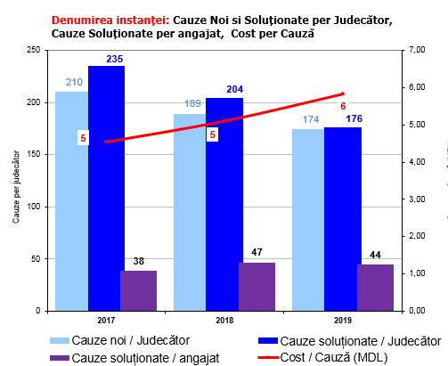
CURTEA DE APEL CAHUL

Slide 24
CURTEA DE APEL CAHUL
RATA DECIZIILOR CONTESTATE
ACEST INDICATOR NE PREZINTĂ DOI INDICATORI :
RATA DECIZIILOR ATACATE CU RECURS DIN CELE EXAMINATE SAU PROCENTAJUL ATACATE ÎN COMPARAȚIE CU NUMĂRUL DE DECIZII EMISE.
RATA DECIZIILOR MODIFICATE SAU ANULATE DIN CELE ATACATE
INDICATOR DE PERFORMANȚĂ

Slide 25
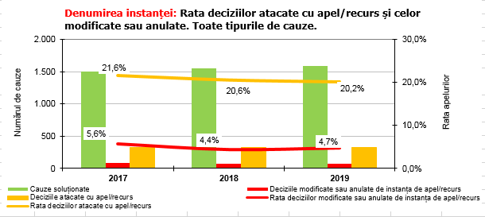
CURTEA DE APEL CAHUL

Slide 26
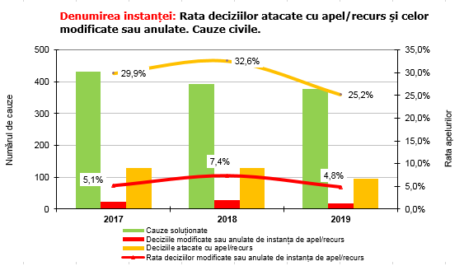
CURTEA DE APEL CAHUL

Slide 27
ÎN CONFORMITATE CU LINIILE DIRECTOARE CEPEJ ÎN CADRUL PROIECTULUI A FOST RECOMANDAT CA REZULTATELE PERFORMANȚEI PRIN INTERMEDIUL PAGINII WEB SĂ FIE ADUSE ȘI LA CUNOȘTINȚA JUSTIȚIABILILOR, PUBLICULUI INTERESAT DE INDICII INSTANȚEI .
CURTEA DE APEL CAHUL A REALIZAT ACEASTĂ RECOMANDARE PE PARCURSUL IMPLEMENTĂRII PROIECTULUI ȘI PÎNĂ ÎN PREZENT PUBLICĂ PE PAGINA WEB ANUAL, SEMESTRIAL, TRIMESTRIAL, RAPOARTE PRIVIND PERFORMANŢA .
INSTRUMENTELE RECOMANDATE DESCRISE MAI SUS, LE REGĂSIM ÎN RAPOARTELE STATISTICE ALE INSTANȚEI PUBLICATE, SUNT UȘOR DE ÎNȚELES PENTRU JUSTIȚIABILI ȘI PUBLICUL LARG.
STAU LA BAZA PLANIFICĂRII ACTIVITĂȚILOR /ACȚIUNILOR
PENTRU ÎMBUNĂTĂȚIREA PERFORMANȚEI ÎN SCOPUL
ÎNFĂPTUIRII ACTULUI DE JUSTIȚIE.
CURTEA DE APEL CAHUL

Slide 28
CURTEA DE APEL CAHUL
Raport privind vizita inițială a experților CEPEJ în cadrul proiectului,, Consolidarea eficienței sistemului judiciar în Republica Moldova,, .- Chișinău, 01-03 iunie 2015
Raport privind îndrumarea instanțelor pentru curțile de apel Chișinău și Cahul .- Chișinău, 21 octombrie 2015
Raport privind implementarea instrumentelor selectate CEPEJ în instanțele pilot din Republica Moldova .- Chișinău, octombrie 2016
Ghid pentru implementarea instrumentelor CEPEJ preselectate în instanțele de judecată din Republica Moldova/ bazat pe cooperarea dintre experții CEPEJ și instanțele de judecată/ 2016
Culegere de documente și instrumente ale Comisiei Europene pentru Eficiența Justiției privind managementul timpului, eficiența și calitatea justiției / Consiliul Europei .- Chișinău, 2017

